Slide 1
Αίμα
Το αίμα είναι ένας πολύ εξειδικευμένος ιστός, ο οποίος αποτελείται από πολλά είδη κυττάρων, τα οποία αιωρούνται σ' ένα υγρό, το πλάσμα. Τα κύτταρα του αίματος διακρίνονται σε τρεις ομάδες και είναι τα ερυθρά αιμοσφαίρια ή ερυθροκύτταρα, τα λευκά αιμοσφαίρια ή λευκοκύτταρα και τα αιμοπετάλια. Όλα αυτά τα κύτταρα αποτελούν τα έμμορφα συστατικά του αίματος και καταλαμβάνουν περίπου το 45% του όγκου του.

Slide 2
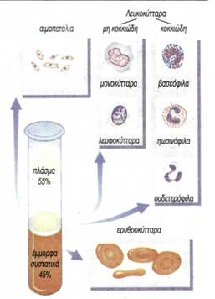
Παράγονται στον ερυθρό μυελό των οστών .
Το πλάσμα αποτελείται από νερό (90% του όγκου του), μέσα στο οποίο είναι διαλυμένα ανόργανα άλατα, ορμόνες, πρωτεΐνες, θρεπτικές ουσίες κ.ά. Στον ενήλικα υπάρχουν κατά μέσο όρο 5,5 λίτρα αίματος.
Σύσταση του αίματος

Slide 3
Ερυθρά αιμοσφαίρια
Τα ερυθρά αιμοσφαίρια είναι πολυπληθή.
Μία σταγόνα αίματος περιέχει εκατομμύρια ερυθροκυττάρων. Ο ρόλος τους είναι η μεταφορά οξυγόνου στους ιστούς και η απομάκρυνση από αυτούς του διοξειδίου του άνθρακα.
Τα ώριμα ερυθρά αιμοσφαίρια έχουν χαρακτηριστικό σχήμα αμφίκοιλου δίσκου και είναι παχύτερα στην περιφέρεια απ' ό,τι στο κέντρο. Το σχήμα τους αυτό οφείλεται στην απουσία πυρήνα.

Slide 4
Το κυτταρόπλασμά τους περιέχει κυρίως αιμοσφαιρίνη, η οποία τους δίνει το χαρακτηριστικό κόκκινο χρώμα.
Η αιμοσφαιρίνη είναι μία εξειδικευμένη πρωτεΐνη, υπεύθυνη για τη μεταφορά του οξυγόνου. Η αιμοσφαιρίνη Α, που είναι ο κύριος τύπος αιμοσφαιρίνης στους ενήλικες, αποτελείται από δύο ζευγάρια πολυπεπτιδικών αλυσίδων, της αλυσίδας α και της αλυσίδας β (α2β2), και από 4 ομάδες αίμης, οι οποίες περιέχουν σίδηρο.

Slide 5
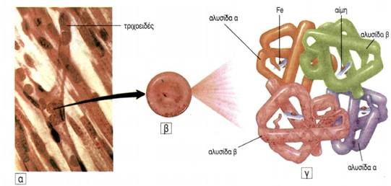
Φυσιολογία των ερυθροκυττάρων
α) αιμοφόρα τριχοειδή β) ερυθροκύτταρο
γ) μόριο αιμοσφαιρίνης

Slide 6
Κάθε ομάδα αίμης συνδέεται με μία πολυπεπτιδική αλυσίδα .
Τα ερυθροκύτταρα ζουν περίπου τέσσερις μήνες και στη συνέχεια εγκαταλείπουν την κυκλοφορία του αίματος και συγκεντρώνονται στο ήπαρ και στη σπλήνα, όπου καταστρέφονται.
Για να διατηρείται όμως ο αριθμός τους στο αίμα σταθερός, παράγονται συγχρόνως άλλα από τον ερυθρό μυελό των οστών. Σε ορισμένες περιπτώσεις τα ερυθροκύτταρα παράγονται με γρηγορότερο ρυθμό με αποτέλεσμα να αυξάνεται ο αριθμός τους στο αίμα.

Slide 7
Αυτό συμβαίνει, για παράδειγμα, στους ανθρώπους που ζουν σε μεγάλο υψόμετρο, όπου δεν υπάρχει αρκετό οξυγόνο στην ατμόσφαιρα.
Τα επιπλέον ερυθροκύτταρα τους βοηθούν να προσλαμβάνουν οξυγόνο, που είναι απαραίτητο για τις ανάγκες των ιστών τους
Κάθε δευτερόλεπτο στον οργανισμό παράγονται 3.000.000 ερυθροκύτταρα και καταστρέφονται άλλα τόσα.

Slide 8
Μεταφορά οξυγόνου και διοξειδίου του άνθρακα
Όταν τα ερυθροκύτταρα φτάσουν στους πνεύμονες με την κυκλοφορία, προσλαμβάνουν οξυγόνο. Η διαδικασία είναι η εξής: Το άτομο σιδήρου που υπάρχει σε κάθε μόριο αίμης δεσμεύει ένα μόριο οξυγόνου.
Στην κατάσταση αυτή η αιμοσφαιρίνη ονομάζεται οξυαιμοσφαιρίνη.
Το οξυγόνο μεταφέρεται έτσι μέχρι τα τριχοειδή, όπου αποδεσμεύεται από την αιμοσφαιρίνη και διαχέεται προς τα κύτταρα.

Slide 9
Στη συνέχεια δεσμεύεται από την αιμοσφαιρίνη ένα μέρος από το διοξείδιο του άνθρακα που έχει παραχθεί με το μεταβολισμό των κυττάρων. Το υπόλοιπο διαλύεται στο πλάσμα με τη μορφή όξινων ανθρακικών ανιόντων (HCO-3). Στη συνέχεια το δεσμευμένο διοξείδιο του άνθρακα και το διαλυμένο στο πλάσμα, μεταφέρονται στους πνεύμονες, όπου αποβάλλονται ως CΟ2. Η οξυαιμοσφαιρίνη προσδίδει στο αίμα λαμπερό κόκκινο χρώμα, ενώ η αιμοσφαιρίνη που έχει δεσμεύσει διοξείδιο του άνθρακα, σκούρο κόκκινο.

Slide 10
Λευκά αιμοσφαίρια
Τα λευκοκύτταρα είναι εμπύρηνα, έχουν σημαντικό ρόλο στην άμυνα του οργανισμού και είναι πολύ λιγότερα από τα ερυθροκύτταρα. Παράγονται στον ερυθρό μυελό των οστών και διακρίνονται σε δύο ομάδες :
Στα κοκκιώδη, που περιέχουν κοκκία στο κυπαρόπλασμά τους και περιλαμβάνουντα βασεόφιλα, ηωσινόφιλα και ουδετερόφιλα ή
πολυμορφοπύρηνα.

Slide 11
(2) Στα μη κοκκιώδη, τα οποία μετά την παραγωγή τους μεταναστεύουν σε άλλα όργανα όπως οι λεμφαδένες και η σπλήνα και περιλαμβάνουν τα λεμφοκύτταρα και τα μεγάλα μονοκύτταρα, τα οποία διαφοροποιούνται σε μακροφάγα.
Τα ουδετερόφιλα και τα μονοκύτταρα, με την ικανότητα που έχουν να διαπερνούν τα τοιχώματα των τριχοειδών αγγείων (διαπίδυση),κατευθύνονται στο σημείο όπου υπάρχει μόλυνση .

Slide 12
Εκεί απομονώνουν το μολυσματικό παράγοντα, τον καταστρέφουν εξουδετερώνουν τις τοξικές ουσίες που πιθανόν αυτός έχει απελευθερώσει. Μία ομάδα λεμφοκυττάρων, τα Β-λεμφοκύτταρα, είναι υπεύθυνα για την παραγωγή των αντισωμάτων.
Τα λευκοκύτταρα ζουν από λίγες ημέρες
μέχρι λίγες εβδομάδες και φυσιολογικά ο αριθμός τους κυμαίνεται από 5.000-10.000 ανά mm3 αίματος.
Σε περιπτώσεις μολύνσεων ο αριθμός των λευκοκυττάρων αυξάνεται σημαντικά.

Slide 13
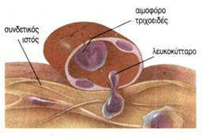
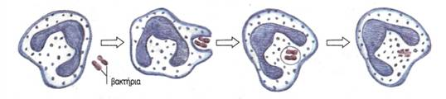
Τα λευκοκύτταρα έχουν την ικανότητα να διαπερνούν τα τοιχώματα των τριχοειδών αγγείων(διαπίδυση).
Φαγοκυττάρωση

Slide 14
Στις λευχαιμίες (είδος καρκίνου του αίματος) παρατηρείται υπερβολική αύξηση των λευκοκυττάρων (πάνω από 100.000 ανά mm3).
Επειδή ένας μεγάλος αριθμός ανώριμων λευκοκυττάρων συσσωρεύεται στον ερυθρό μυελό των οστών παρεμποδίζεται η παραγωγή ερυθροκυττάρων και αιμοπεταλίων. Για ορισμένες μορφές λευχαιμίας ενοχοποιείται ένας ιός, ο HTLV-1.Υπάρχουν διαφορετικά είδη λευχαιμιών λιγότερο ή περισσότερο σοβαρά. Ορισμένα είδη , όπως η οξεία λευχαιμία των παιδιών, μπορούν να αντιμετωπιστούν με αρκετή επιτυχία με φαρμακευτική αγωγή . Στην περίπτωση που ο αριθμός των λευκοκυττάρων πέσει κάτω από 5.000 ανά mm3 αίματος έχουμε τη λευκοπενία.

